Slide 1
POI /POHAK lühiülevaade
Merle Keps
ETMS üldkoosolek
16.05.2025

Slide 2
Kliinikumi Patsiendiohutusjuhtumite infosüsteem POI kuni 02.12.2024

Slide 3
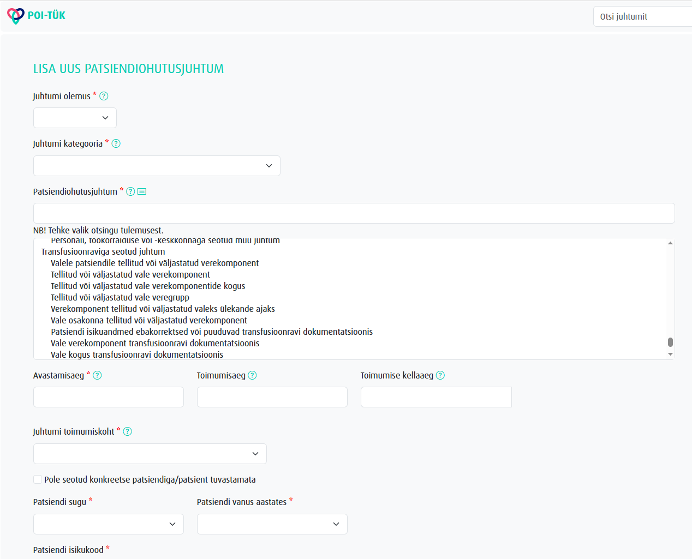
Alates 02.12.2024

Slide 4
Alates dets 2024 kuni praeguseni
Transfusioonraviga seotud juhtum
Valele patsiendile tellitud või väljastatud verekomponent
Tellitud või väljastatud vale verekomponent
Tellitud või väljastatud vale verekomponentide kogus
Tellitud või väljastatud vale veregrupp
Verekomponent tellitud või väljastatud valeks ülekande ajaks
Vale osakonna tellitud või väljastatud verekomponent
Muu viga verekomponendi tellimisel või väljastamisel
Patsiendi isikuandmed ebakorrektsed või puuduvad transfusioonravi dokumentatsioonis
Vale verekomponent transfusioonravi dokumentatsioonis
Vale kogus transfusioonravi dokumentatsioonis
Vale veregrupp transfusioonravi dokumentatsioonis
Esmane AB0 puudub transfusioonravi dokumentatsioonis
Esmane AB0 vale transfusioonravi dokumentatsioonis
Vale ülekande aeg transfusioonravi dokumentatsioonis
Osakonna nimi vale või puudub transfusioonravi dokumentatsioonis
………
Kokku 44 juhtumit

Slide 5
Miks muudatus tehti?
1. novembrist 2024 kehtib Eestis tervishoiuteenuse osutaja (TTO) kohustuslik vastutuskindlustuse seadus
Muudeti Tervishoiuteenuste korraldamise seadust, mille paragrahv nr 4 sätestab, et tervishoiutöötaja on kohustatud dokumenteerima tervishoiuteenuse osutamisega kaasnenud patsiendiohutusjuhtumid, mis oleks võinud põhjustada või põhjustasid patsiendile välditavat tervisekahju
Kehtestati ka määrused, mis reguleerivad riiklikult patsiendiohutusjuhtumite registreerimist ja menetlemist tervishoiuteenust osutavates asutustes
Loodi riiklik klassifikatsioon (POK- patsiendiohutusjuhtumite klassifikaator) registreeritavatest patsiendiohutusjuhtumitest (POJU), kus on eraldi märgitud juhtumid, mis tuleb edastada patsiendiohutuse andmekogusse (POHAK)

Slide 6
Riiklikus patsiendiohutusjuhtumite klassifikatsioonis (POK) kokku 44 erinevat transfusioonraviga seotud juhtumit (POJU), nendest POHAKU kohustusega 6
Nende POJU-de hulgas ka sellised, mida praeguste kehtivate määruste järgi nõutud ei ole
Näiteks
  Esmane AB0 puudub transfusioonravi dokumentatsioonis
  Esmane AB0 vale transfusioonravi dokumentatsioonis
  Uriini kontroll märkimata transfusioonravi dokumentatsioonis
Laboriga seotud 20 POJU (POHAKU kohustusega 2)
Patoloogia 27 POJU (POHAKU kohustusega 0)

Slide 7
Jaanuaris 2025 algatasime seltsi juhatuses transfusioonravi puudutavate POJUde korrigeerimise
Kuni märtsini elav kirjavahetus nii sisu kui sõnastuse osas, konsulteerimine kolleegidega
Lõplik versioon 20.03.2025
Selles 27 POJU, nendest POHAKU kohustusega 5

Slide 8
Transfusioonraviga seotud juhtum

Slide 9
Täname!
Transfusioonraviga seotud juhtumite ETMS töögrupp koosseisus:
Ülle Kuusik
Polina Savitski
Riin Kullaste
Ene Vadi
Dina Ljahh
Eve Laansoo
Ave Lellep
Monyca Sepp
Natalja Gritsjuk
Pille Muliin
Rahel Reimal
Kristi Lindmäe
Aale Allik
Merle Keps
Astrid Pihlak

Slide 10
21.03.2025 esitatud Terviseametile Eesti Transfusioonmeditsiini Seltsi ettepanek transfusioonraviga seotud patsiendiohutusjuhtumite klassifikaatorite muutmiseks
Millal muudatus jõustub?
TÜK patsiendiohutuse koordinaator soovitas pöörduda oma küsimusega riikliku patsiendiohutuse töörühma juhi Teele Orgse poole
Vastus 13.05.2025: esimene ülevaatamine tuleb ilmselt juuni teisel poolel

